Slide 1
Schlüsselwörter

Slide 2
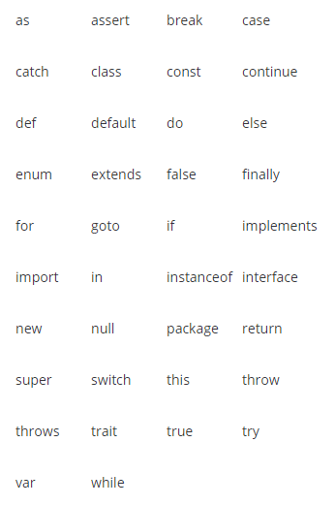
Im Prinzip dieselben Schlüsselwörter wie in Java
Dürfen nicht für Variablen und Methodennamen benutzt werden
- const, goto, strictfp und threadsafe sind Platzhalter und haben bisher keine Verwendung in Groovy

Slide 3
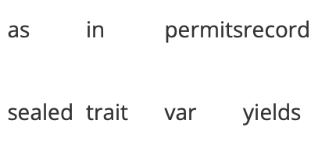
Kontextuelle Schlüsselwörter
Werden nur in bestimmten Fällen benutzt
Dürfen für Variablennamen benutzt werden

Slide 4
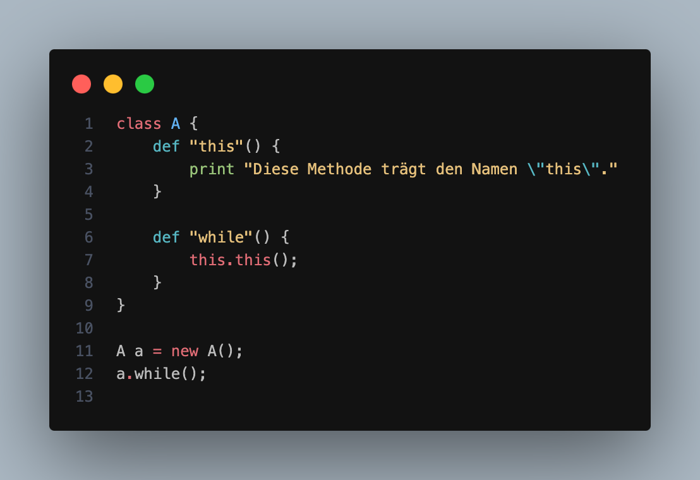
Schlüsselwörter doch als Variablennamen benutzen:

Slide 5
Testen in Groovy
Support für Junit 5 (und älter)
Liefert eigenen Satz von Testmethoden, um die testgetriebene Programmierung zu erleichtern
-> Spock

Slide 6
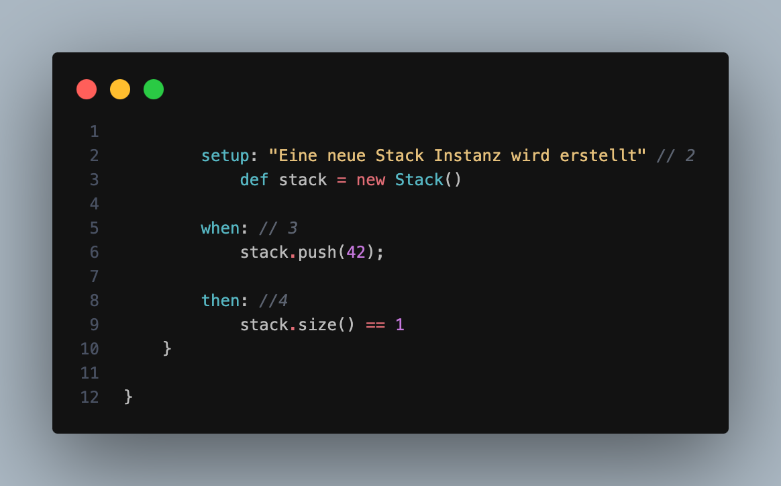
Beispiel:
Name der Methode ist ein String, der die Erwartungen an den Test beschreibt
Das Schlüsselwort „setup“ beschreibt die Voraussetzungen für den Test (vgl.: @BeforeEach in Junit)
„when“: Die zu testende Methode
“then“: Das erwartete Verhalten

